Slide 1
MyBatis 실습 프로젝트
MyBatis springboard 프로젝트
목적: 게시판을 만들 때 사용할 DAL 을 작성한다.
기간: 5일
작업 순서
user DAL 모듈 만들기(테이블 1개)
board DAL 모듈 만들기(테이블 4개)
Github 에 작업 프로젝트 올리기
 | 1일 | 2일 | 3일 | 4일 | 5일
user DAL 모듈 만들기
board DAL 모듈 만들기

Slide 2
작업 일정
 | 1일 | 2일 | 3일 | 4일 | 5일
user DAL 모듈 만들기
board DAL 모듈 만들기

Slide 3
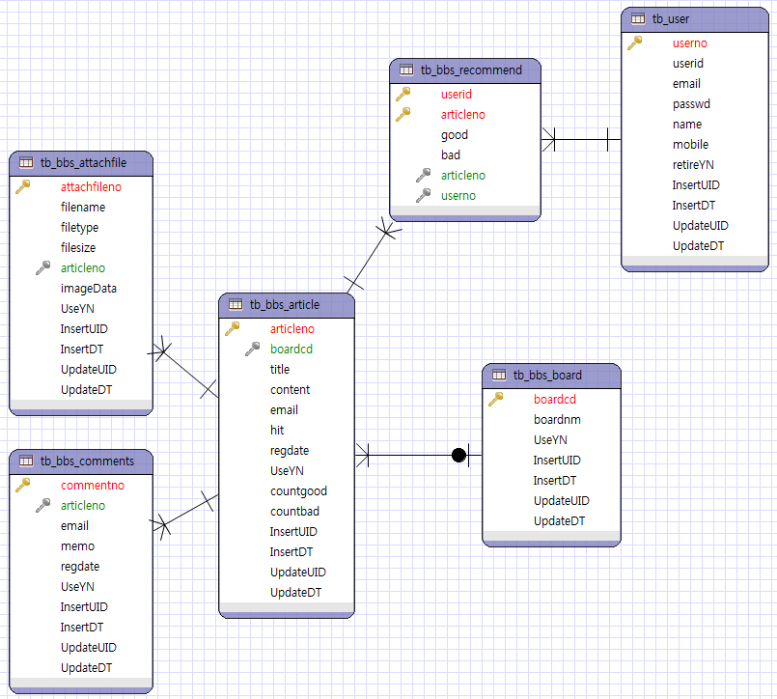
테이블 ERD

Slide 4
tb_bbs_board 테이블 설명
테이블 구조
tb_bbs_board |  | 게시판 종류(카테고리)를 저장하는 테이블
boardcd | varchar(20) | 게시판 코드 | PK | 자동증가
boardnm | varchar(40) | 게시판 이름
UseYN | tinyint(1) | 게시판 사용 여부
InsertUID | varchar(40) | 최초 작성자
InsertDT | datetime | 최초 작성 날짜와 시간
UpdateUID | varchar(40) | 최종 수정자
UpdateDT | datetime | 최초 작성 날짜와 시간

Slide 5
tb_bbs_article 테이블 설명
테이블 구조
tb_bbs_article |  | 게시판의 실제 작성글을 저장하는 테이블
articleno | int(10) unsigned | 작성글 번호 | PK | 자동증가
boardcd | varchar(20) | 게시판 코드
title | varchar(200) | 작성글 제목
content | mediumtext | 작성글 내용
email | varchar(60) | 작성자 이메일
hit | int(10) unsigned | 읽은 총수
regdate | datetime | 작성일
UseYN | tinyint(1) | 사용 여부
countgood | int(11) | 좋아요 갯수
countbad | int(11) | 나빠요 갯수
InsertUID | varchar(40) | 최초 작성자
InsertDT | datetime | 최초 작성 날짜와 시간
UpdateUID | varchar(40) | 최종 수정자
UpdateDT | datetime | 최초 작성 날짜와 시간

Slide 6
tb_bbs_attachfile 테이블 설명
테이블 구조
tb_bbs_attachfile |  | 작성글의 첨부 파일 정보를 저장하는 테이블
attachfileno | int(10) unsigned | 첨부파일 번호 | PK | 자동증가
filename | varchar(50) | 첨부파일 이름
filetype | varchar(30) | 첨부파일 종류
filesize | int(11) | 첨부파일 크기
articleno | int(11) | 작성글 번호 | FK
imageData | longblob | 이미지를 컬럼에 저장할 때
UseYN | tinyint(1) | 사용 여부
InsertUID | varchar(40) | 최초 작성자
InsertDT | datetime | 최초 작성 날짜와 시간
UpdateUID | varchar(40) | 최종 수정자
UpdateDT | datetime | 최초 작성 날짜와 시간

Slide 7
tb_bbs_comments 테이블 설명
테이블 구조
tb_bbs_comments |  | 작성글의 댓글을 저장하는 테이블
commentno | int(10) unsigned | 댓글 번호 | PK | 자동증가
articleno | int(10) unsigned | 작성글 번호 | FK
email | varchar(60) | 비회원인 경우 작성자 이메일
userid | varchar(50) | 로그인 한 경우 사용자 아이디
memo | varchar(4000) | 댓글 내용
regdate | datetime | 댓글 작성일
UseYN | tinyint(1) | 댓글 사용 여부
InsertUID | varchar(40) | 최초 작성자
InsertDT | datetime | 최초 작성 날짜와 시간
UpdateUID | varchar(40) | 최종 수정자
UpdateDT | datetime | 최초 작성 날짜와 시간

Slide 8
tb_user 테이블 설명
테이블 구조
tb_user
userno | int(10) unsigned | 사용자 번호 | PK | 자동 증가
userid | varchar(50) | 사용자 아이디
email | varchar(100) | 사용자 이메일
passwd | varchar(30) | 사용자 패스워드
name | varchar(30) | 사용자 이름
mobile | varchar(20) | 사용자 핸드폰 번호
retireYN | tinyint(1) | 탈퇴 여부
InsertUID | varchar(40) | 최초 작성자
InsertDT | datetime | 최초 작성 날짜와 시간
UpdateUID | varchar(40) | 최종 수정자
UpdateDT | datetime | 최초 작성 날짜와 시간

Slide 9
tb_bbs_recommend 테이블 설명
테이블 구조
tb_bbs_recommend |  | 로그인한 사용자만 댓글을 달 수 있다
userid | varchar(50) | 사용자 아이디
articleno | int(11) | 작성글 번호
good | tinyint(1) | 좋아요. 선택 여부
bad | tinyint(1) | 나빠요. 선택 여부

Slide 10
사용자 관련 모듈 작성하기
DAL 작성 1.
테이블
TB_User
Model
ModelUser
mapper
mapperUser.xml(제공)
인터페이스
IUser, IServiceUser
Dao
DaoUser
Service
ServiceUser
테스트
TestServiceUser

Slide 11
사용자 관련 모듈 작성하기
DAL 작성 1.
mapperUser 작성하여 보기.
사용자 관련 테이블 생성
TB_User
ModelUser.java 만들기
mapperUser.xml 만들기
Configuration.xml 에 mapper 파일 등록
IDaoUser.java 와 DaoUser.java 만들기
IServiceUser.java 와 ServiceUser.java 만들기
JUnit으로 TestServiceUser.java 만들고 테스트 코드 작성하기

Slide 12
게시판 관련 모듈 작성하기
DAL 작성 2.
테이블
TB_Bbs_Board, TB_Bbs_Article,
TB_Bbs_Comments,TB_Bbs_Attachfile
Model
ModelBoard, ModelArticle,
ModelComments, ModelAttachfile
mapper
mapperBoard.xml( 제공 )
인터페이스
IBoard , IServiceBoard
Dao
DaoBoard
Service
ServiceBoard
테스트
TestServiceBoard

Slide 13
게시판 관련 모듈 작성하기
DAL 작성 2.
mapperBoard 관련 작업 작성하여 보기.
게시판 관련 테이블 생성
TB_Bbs_Board
TB_Bbs_Article
TB_Bbs_Comments
TB_Bbs_Attachfile
Model 클래스 만들기
mapperBoard.xml 파일 만들기
Configuration.xml 에 mapper 파일 등록
터페이스 만들기
DaoBoard.java 만들기
ServiceBoard.java 만들기
JUnit으로 TestServiceBoard.java 만들고 테스트 코드 작성하기

Slide 14
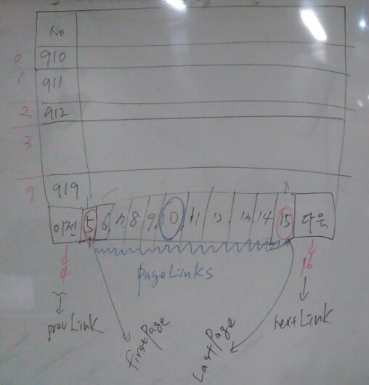
페이징 처리 알고리즘
endRecord
520
${전체레코드-현재레코드} = ${no-status.index }
519
${전체레코드-현재레코드}
518
${전체레코드-현재레코드}
startRecord
511
${전체레코드-현재레코드}

Slide 15
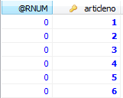
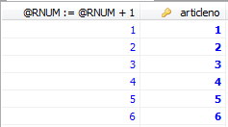
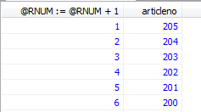
페이징 쿼리 이해하기
select articleno from tb_bbs_article;
select @RNUM :=0 ;
-- tb_bbs_article 를 기준으로 위의 두 query를 cross join 하시오.
select @RNUM, a.articleno
from tb_bbs_article a, ( select @RNUM :=0 ) b;
select @RNUM := @RNUM + 1, a.articleno
from tb_bbs_article a, ( select @RNUM :=0 ) b;
select @RNUM := @RNUM + 1, a.articleno
from ( select * from tb_bbs_article order by articleno desc) a
, ( select @RNUM :=0 ) b;
getBoardPaging
getArticleList
getPrevArticle
getNextArticle
에서 사용되는 쿼리

Slide 16
getBoardPaging 작성하기
mapper 작성
<select id="getBoardPaging" parameterType="java.util.Map" resultType="ModelBoard">
SELECT boardcd, boardnm, UseYN
FROM (
SELECT @RNUM := @RNUM + 1 AS r, a.*
FROM (
SELECT boardcd, boardnm, UseYN
FROM TB_BBS_Board
WHERE 1 = 1
<if test="boardcd != null and boardcd != ''">
AND boardcd = #{ boardcd }
</if>
<if test=" searchWord != null and searchWord != ''">
AND boardnm LIKE #{ searchWord }
</if>
GROUP BY boardcd, boardnm, UseYN
ORDER BY boardcd DESC
) a, (SELECT @RNUM:=0) b
) temp
WHERE r BETWEEN #{ start } AND #{ end }
</select>
public interface IBoard {
List<ModelBoard> getBoardPaging(String boardcd , String searchWord , int start , int end );
}

Slide 17
insertBoardList 작성하기
mapper 작성
DaoBoard.java
/* Board테이블. Board테이블에 item 추가. 리스트에 들어 있는 항목 수 만큼 한번에 multi insert. */
@Override
public int insertBoardList(List<ModelBoard> list) {
return session.insert("mapper.mapperBoard.insertBoardList", list );
}
mapperBoard.xml
<insert id="insertBoardList" parameterType= "java.util.List" >
INSERT INTO TB_Bbs_Board( boardcd , boardnm , UseYN )
VALUES
<foreach collection="list" item="item" index="index" open="(" separator="),(" close=")">
#{item.boardcd} , #{item.boardnm} , #{item.UseYN}
</foreach>
</insert>
MySQL
INSERT INTO t (boardcd , boardnm , UseYN )
VALUES ('val1_1', 'val1_2', 'val1_3')
, ('val2_1', 'val2_2', 'val2_3')
, ('val3_1', 'val3_2', 'val3_3') ;

Slide 18
getArticleList 작성하기
mapper 작성
TestServiceBoard.java
public void test12_insertBoardList() {
ModelBoard model = null;
List<ModelBoard> list = new ArrayList<ModelBoard>();
Date d = new Date();
String current = new SimpleDateFormat("yyMMddHHmmss").format( d );
for( int i=0; i<10; i=i+1){
model = new ModelBoard();
model.setBoardcd("notice" + current + i );
model.setBoardnm("공지사항" + current + i );
model.setUseYN(true);
model.setInsertDT( d );
model.setInsertUID("insertUID" + i);
model.setUpdateDT( d );
model.setUpdateUID("updateUID" + i);
list.add( model );
}
int result = service.insertBoardList(list);
assertEquals(result, list.size());
}

Slide 19
getArticleList 작성하기
mapper 작성
ServiceBoard.java
public List<ModelArticle> getArticleList(String boardcd, String searchWord, int start, int end) {
List<ModelArticle> result = null;
try {
result = daoboard.getArticleList(boardcd, searchWord, start, end);
} catch (Exception e) {
logger.error("getArticleList " + e.getMessage() );
}
return result;
}
DaoBoard.java
/* Article테이블. article 테이블에서 start부터 end 까지의 row를 반환한다.
* 필수인자: boardcd, start, end
* 선택인자: searchWord. if문 처리.*/
public List<ModelArticle> getArticleList(String boardcd, String searchWord, int start, int end) {
Map<String, Object> map = new HashMap<String, Object>();
map.put("boardcd" , boardcd );
map.put("searchWord", searchWord );
map.put("start" , start );
map.put("end" , end );
return session.selectList("mapper.mapperBoard.getArticleList", map);
}

Slide 20
getArticleList 작성하기
mapper 작성
mapperBoard.xml
<select id="getArticleList" parameterType="java.util.Map" resultType="ModelArticle">
SELECT articleno, title, regdate, hit, attachfileNum, commentNum , name
FROM (
SELECT @RNUM := @RNUM + 1 AS r, a.*
FROM (
SELECT a.articleno articleno , a.title, a.regdate, a.hit , m.name
, count(distinct(f.attachfileno)) attachfileNum
, count(distinct(c.commentno)) commentNum
FROM TB_BBS_Article a
LEFT OUTER JOIN TB_BBS_Attachfile f ON a.articleno = f.articleno
LEFT OUTER JOIN TB_BBS_Comments c ON a.articleno = c.articleno
LEFT OUTER JOIN TB_User m ON a.insertUID = m.userid
WHERE a.boardcd = #{boardcd}
<if test="searchWord != null and searchWord != ''">
AND ( title LIKE CONCAT('%', #{searchWord}, '%')
OR content LIKE CONCAT('%', #{searchWord}, '%') )
</if>
GROUP BY a.articleno, title, a.regdate, hit, m.name
ORDER BY articleno DESC
) a, (SELECT @RNUM:=0) b
) temp
WHERE r BETWEEN #{start} AND #{end}
</select>

Slide 21
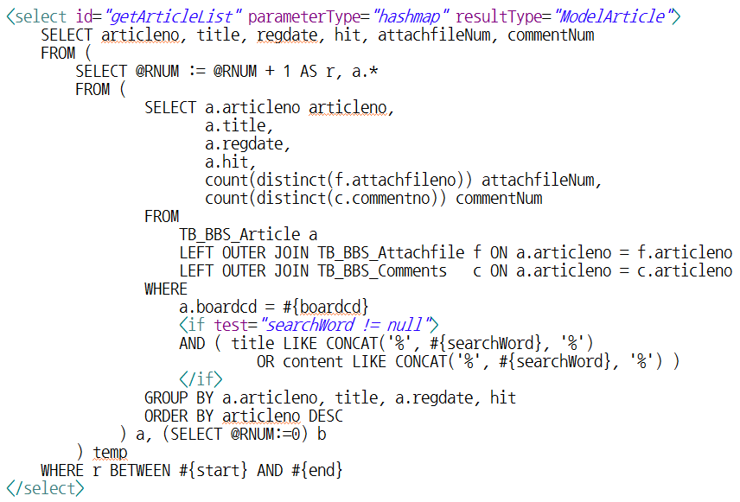
페이징 쿼리의 이해하기

Slide 22
"다음글" 작성하기. getNextArticle
mapper 작성
mapperBoard.xml
<select id="getNextArticle" parameterType="java.util.Map" resultType="ModelArticle">
SELECT articleno, title
FROM
(
SELECT @RNUM := @RNUM + 1 AS r, a.*
FROM
(SELECT articleno, title
FROM TB_BBS_Article
WHERE boardcd = #{boardcd}
AND articleno &gt; #{articleno}
<if test=" searchWord != null and searchWord != '' ">
AND ( title LIKE CONCAT('%', #{searchWord}, '%')
OR content LIKE CONCAT('%', #{searchWord}, '%') )
</if>
ORDER BY articleno ASC
) a
, (SELECT @RNUM:=0) b
) c
WHERE r = 1
</select>

Slide 23
"이전글" 작성하기. getPrevArticle
mapper 작성
mapperBoard.xml
<select id="getPrevArticle" parameterType="java.util.Map" resultType="ModelArticle">
SELECT articleno, title
FROM
(
SELECT @RNUM := @RNUM + 1 AS r, a.*
FROM
(SELECT articleno, title
FROM TB_BBS_Article
WHERE boardcd = #{boardcd}
AND articleno &lt; #{articleno}
<if test=" searchWord != null and searchWord != '' ">
AND ( title LIKE CONCAT('%', #{searchWord}, '%')
OR content LIKE CONCAT('%', #{searchWord}, '%') )
</if>
ORDER BY articleno DESC
) a
, (SELECT @RNUM:=0) b
) c
WHERE r = 1
</select>

